Slide 1

Giải thuật Sắp Xếp (Sort algorithm)
TRƯỜNG ĐH NGUYỄN TẤT THÀNH
KHOA CÔNG NGHỆ THÔNG TIN
Môn học
Cấu Trúc Dữ Liệu & Giải Thuật
Lecturer: Duc-Hieu Tran
Title: MSc. Computer Science

Slide 2
Nội dung
Tổng quan
Selection Sort
Insertion Sort
Buble Sort
Shaker Sort

Slide 3
Khái quát
Giới thiệu
Sắp thứ tự là một bài toán thường gặp trong các công việc hàng ngày cũng như trong các công việc quản lý nhằm hỗ trợ cho việc tìm kiếm dễ dàng và nhanh chóng
Ví dụ
Danh sách trước khi sắp xếp
{1, 65, 2, 45, 23, 16, 46, 83, 38}
Danh sách sau khi sắp xếp
{1, 2, 16, 23, 38, 45, 46, 65, 83}

Slide 4
Khái quát
Sắp thứ tự được chia thành 2 nhóm chính:
Sắp thứ tự nội (sắp xếp mảng)
Sắp xếp các dữ liệu được nạp vào chương trình trong quá trình thực hiện (dữ liệu này được đưa vào bộ nhớ chính – RAM) cho phép quản lý và tra cứu dữ liệu
Sắp thứ tự ngoại (sắp xếp tập tin)
Sắp xếp các dữ liệu mà có 1 phần được lưu trên bộ nhớ chính (RAM) và một phần được lưu trên bộ nhớ ngoài (HDD, SSD, USB, …)

Slide 5
Khái quát
Các phương pháp sắp xếp thông dụng
Buble Sort
Selection Sort
Insertion Sort
Shaker Sort
Quick Sort
Merge Sort
Heap Sort
Radix Sort
Tùy vào bài toán cần lựa chọn phương pháp sắp xếp cho phù hợp

Slide 6
Sắp xếp chọn Selection Sort
TRƯỜNG ĐH NGUYỄN TẤT THÀNH
KHOA CÔNG NGHỆ THÔNG TIN
Môn học
Cấu Trúc Dữ Liệu & Giải Thuật

Slide 7
Sắp xếp chọn
Selection Sort
Mô phỏng cách sắp xếp tự nhiên nhất trong thực tế
Ý tưởng
Chọn phần tử có giá trị nhỏ nhất trong dãy và đưa về vị trí đầu tiên (sắp xếp tăng dần)
Bỏ qua phần tử đầu tiên và xét tiếp n-1 phần tử còn lại
Lặp lại cho đến khi dãy chỉ còn 1 phần tử duy nhất

Slide 8
Sắp xếp chọn
Thuật toán
Bước 1: khởi tạo i = 0
Bước 2: Thực hiện:
Tìm index mà A[index] nhỏ nhất trong dãy (A[i], A[i+1], A[i+2],…,A[n-1])
Hoán vị A[index] và A[i]
Bước 3: So sánh i và n
Nếu i < n thì tăng i thêm 1 và quay về Bước 2
Ngược lại, dừng thuật toán

Slide 9
Sắp xếp chọn
Java
public static void SelectionSort(int A[], int n) {
int index, trungGian;
for (int i=0; i<n; i++) {
index = i;
for (int j=i+1; j<n; j++)
if (A[j] < A[index])
index = j;
// Hoán vị A[i] và A[index]
trungGian = A[i];
A[i] = A[index];
A[index] = trungGian;
}
}

Slide 10
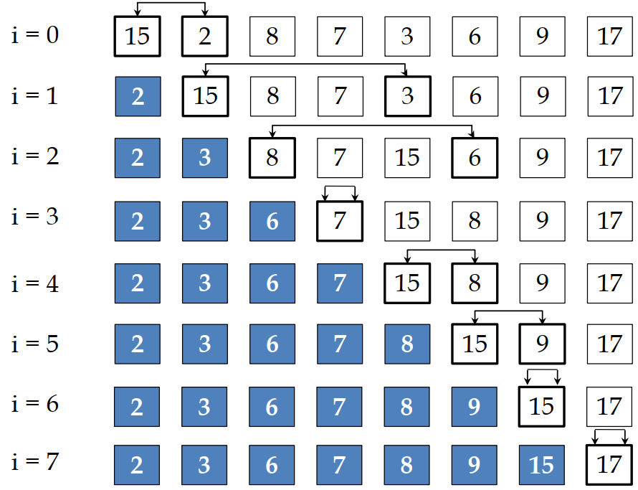
Sắp xếp chọn
Ví dụ
(Nguồn: cấu trúc dữ liệu và giải thuật – HMCUS 2016)

Slide 11
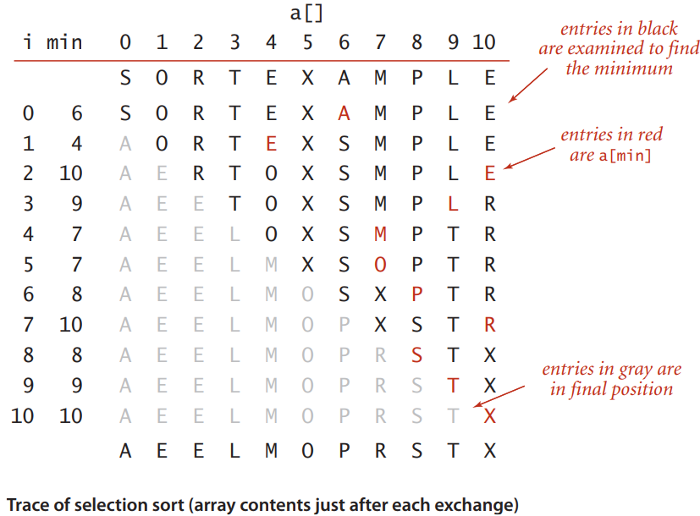
Sắp xếp chọn
Ví dụ
(Nguồn: Robert Sedgewick, Kevin Wayne - Algorithms 4th Edition, Princeton University, Addition Wesley)

Slide 12
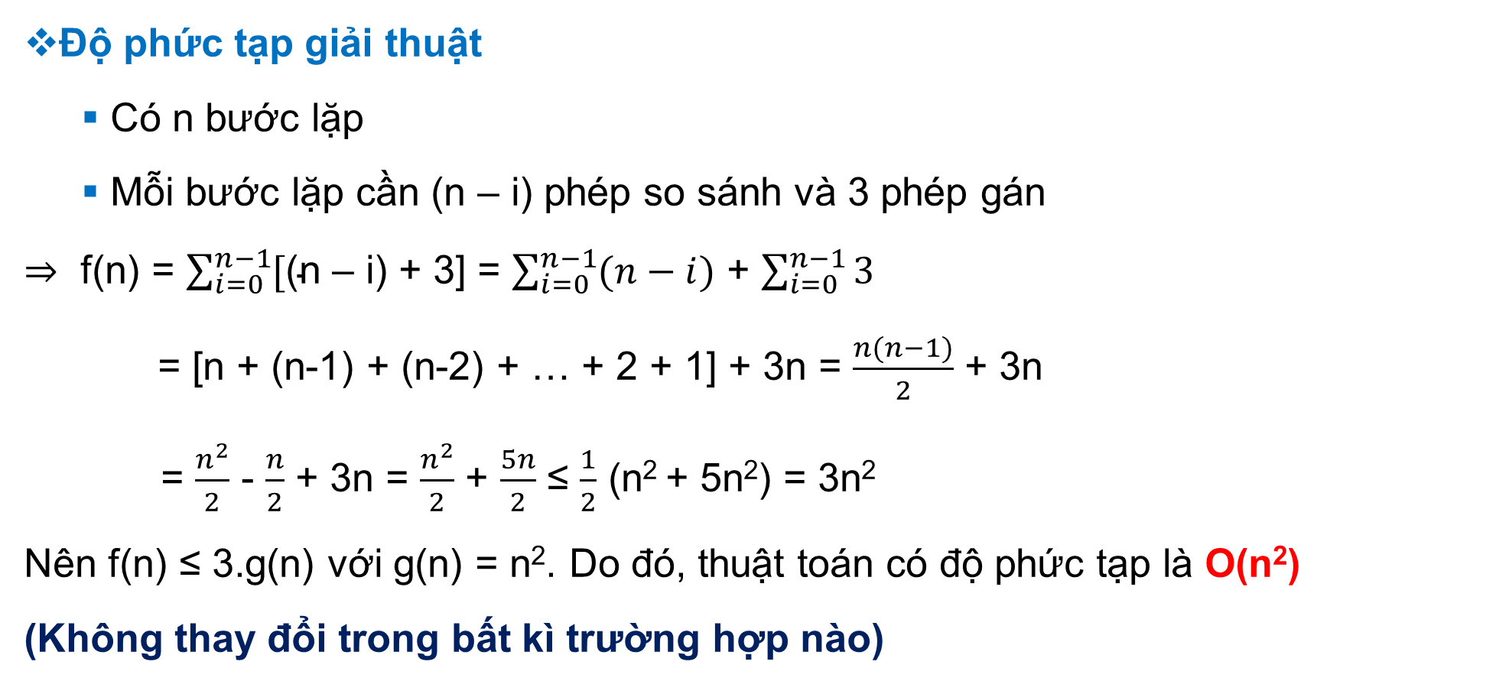
Sắp xếp chọn
Độ phức tạp giải thuật
Có n bước lặp
Mỗi bước lặp cần (n – i) phép so sánh và 3 phép gán
⇒ f(n) = $\sum_{i=0}^{n−1}{[\text{(}\text{n}\text{ – }\text{i}\text{) + 3}}$] = $\sum_{i=0}^{n−1}{(n−i)}$ + $\sum_{i=0}^{n−1}{3}$
= [n + (n-1) + (n-2) + … + 2 + 1] + 3n = $\frac{n(n−1)}{2}$ + 3n
= $\frac{n^{2}}{2}$ - $\frac{n}{2}$ + 3n = $\frac{n^{2}}{2}$ + $\frac{5n}{2}$ ≤ $\frac{1}{2}$ (n² + 5n²) = 3n²
Nên f(n) ≤ 3.g(n) với g(n) = n². Do đó, thuật toán có độ phức tạp là O(n²)
(Không thay đổi trong bất kì trường hợp nào)

Slide 13
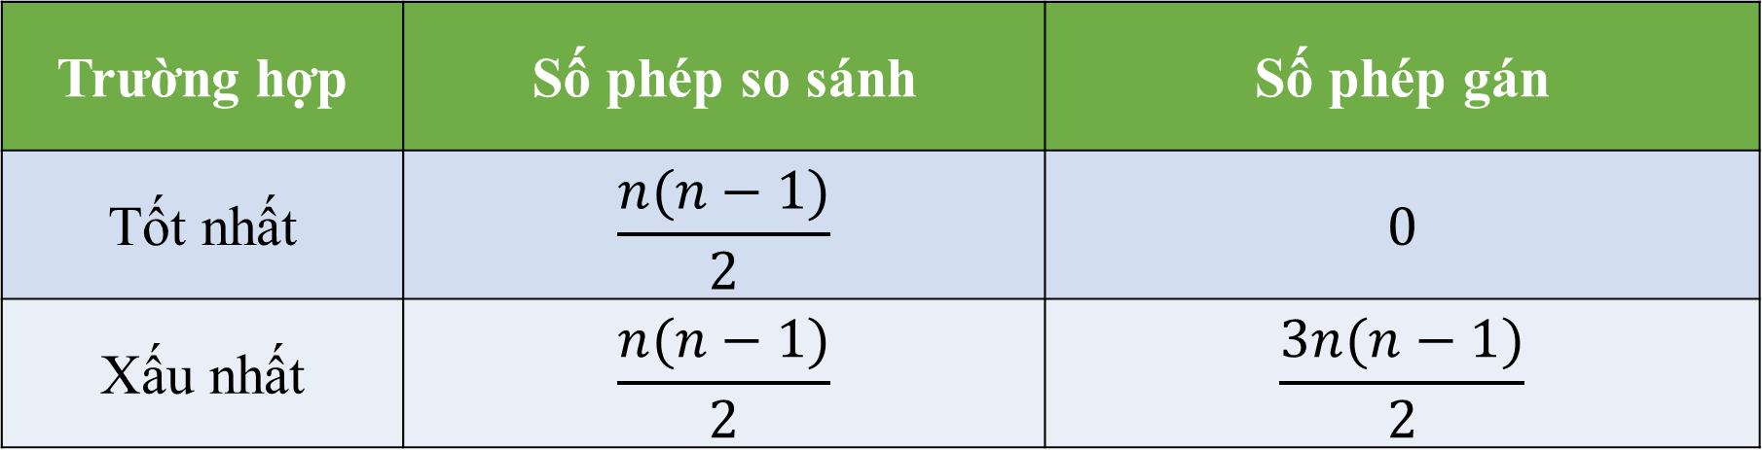
Sắp xếp chọn
Đánh giá độ phức tạp
Trường hợp | Số phép so sánh | Số phép gán
Tốt nhất | $$\frac{n(n−1)}{2}$$ | $$0$$
Xấu nhất | $$\frac{n(n−1)}{2}$$ | $$\frac{3n(n−1)}{2}$$

Slide 14
Sắp xếp chèn Insertion Sort
TRƯỜNG ĐH NGUYỄN TẤT THÀNH
KHOA CÔNG NGHỆ THÔNG TIN
Môn học
Cấu Trúc Dữ Liệu & Giải Thuật

Slide 15
Sắp xếp chèn
Insertion Sort
Mô phỏng từ cách sắp xếp các lá bài
Ý tưởng
Ban đầu trong dãy chỉ có 1 phần tử
Lấy ra 1 phần tử kế tiếp đưa vào dãy
Nếu phần tử này bé hơn 1 phần tử nào đó trong dãy thì chèn nó vào phía trước
Ngược lại, chèn nó vào phía sau
Lặp lại cho đến khi đã đưa hết n phần tử vào dãy

Slide 16
Sắp xếp chèn
Thuật toán
Bước 1: khởi tạo i = 1
Bước 2: Kiểm tra nếu i < n thì gán x = A[i]; j = i - 1;
Bước 3: Kiểm tra nếu j ≥ 0 và A[j] > x thì
Gán A[j+1] = A[j]; giảm j = j – 1;
Lặp lại bước 3
Bước 4:
Gán A[j+1] = x; tăng i = i + 1;
Quay lại bước 2

Slide 17
Sắp xếp chèn
Java
public static void InsertionSort(int A[], int n) {
int x, j;
// Phần tử A[0] của mảng xem như đã có thứ tự
for (int i=1; i<n; i++) {
x = A[i];
j = i - 1;
while (j >= 0 && A[j] > x) {
A[j+1] = A[j];
j = j - 1;
}
A[j+1] = x; // Chèn x vào dãy
}
}

Slide 18
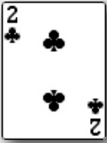
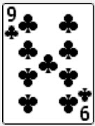
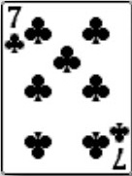
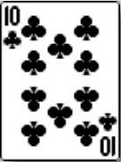
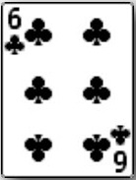
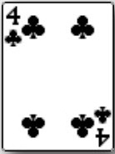
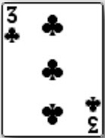
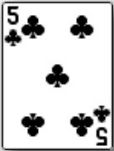
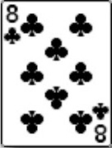
Sắp xếp chèn
Ví dụ: Cho các lá bài, hãy sắp xếp chúng theo trật tự tiến lên

Slide 19
Sắp xếp chèn
Ví dụ: sắp xếp các lá bài
j
i
Đã có thứ tự

Slide 20
Sắp xếp chèn
Ví dụ: sắp xếp các lá bài
j
i
Đã có thứ tự

Slide 21
Sắp xếp chèn
Ví dụ: sắp xếp các lá bài
j
i
Đã có thứ tự

Slide 22
Sắp xếp chèn
Ví dụ: sắp xếp các lá bài
j
i
Đã có thứ tự

Slide 23
Sắp xếp chèn
Ví dụ: sắp xếp các lá bài
j
i
Đã có thứ tự

Slide 24
Sắp xếp chèn
Ví dụ: sắp xếp các lá bài
j
i
Đã có thứ tự

Slide 25
Sắp xếp chèn
Ví dụ: sắp xếp các lá bài
j
i
Đã có thứ tự

Slide 26
Sắp xếp chèn
Ví dụ: sắp xếp các lá bài
j
i
Đã có thứ tự

Slide 27
Sắp xếp chèn
Ví dụ: sắp xếp các lá bài
j
i
Đã có thứ tự

Slide 28
Sắp xếp chèn
Ví dụ: sắp xếp các lá bài

Slide 29
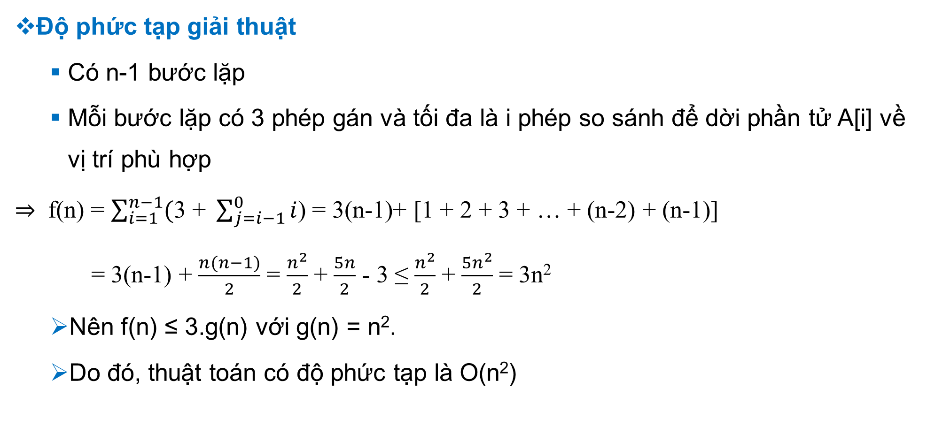
Sắp xếp chèn
Độ phức tạp giải thuật
Có n-1 bước lặp
Mỗi bước lặp có 3 phép gán và tối đa là i phép so sánh để dời phần tử A[i] về vị trí phù hợp
⇒ f(n) = $\sum_{i=1}^{n−1}{(\text{3 + }\sum_{j=i−1}^{0}{i}}$) = 3(n-1)+ [1 + 2 + 3 + … + (n-2) + (n-1)]
= 3(n-1) + $\frac{n(n−1)}{2}$ = $\frac{n^{2}}{2}$ + $\frac{5n}{2}$ - 3 ≤ $\frac{n^{2}}{2}$ + $\frac{5n^{2}}{2}$ = 3n²
Nên f(n) ≤ 3.g(n) với g(n) = n².
Do đó, thuật toán có độ phức tạp là O(n²)

Slide 30
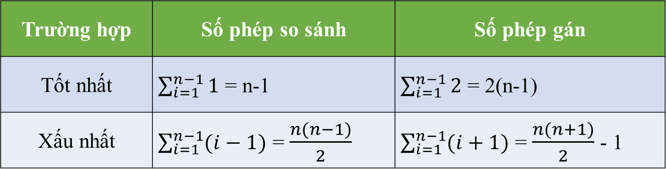
Sắp xếp chèn
Độ phức tạp giải thuật
Trường hợp | Số phép so sánh | Số phép gán
Tốt nhất | $\sum_{i=1}^{n−1}{1}$ = n-1 | $\sum_{i=1}^{n−1}{2}$ = 2(n-1)
Xấu nhất | $\sum_{i=1}^{n−1}{(i−1)}$ = $\frac{n(n−1)}{2}$ | $\sum_{i=1}^{n−1}{(i+1)}$ = $\frac{n(n+1)}{2}$ - 1

Slide 31
Sắp xếp nổi bọt Buble Sort
TRƯỜNG ĐH NGUYỄN TẤT THÀNH
KHOA CÔNG NGHỆ THÔNG TIN
Môn học
Cấu Trúc Dữ Liệu & Giải Thuật

Slide 32

Sắp xếp nổi bọt
Buble Sort
Lấy ý tưởng từ trạng thái nổi bọt của không khí khi đun nước

Slide 33
Sắp xếp nổi bọt
Ý tưởng
Sắp xếp tăng dần
Đưa các phần tử có giá trị nhỏ về đầu dãy
Đưa các phần tử có giá trị lớn về cuối dãy
Sắp xếp giảm dần: ngược lại

Slide 34
Sắp xếp nổi bọt
Thuật toán
Bước 1: khởi tạo i = 0;
Bước 2: khởi tạo j = n – 1;
Bước 3: Kiểm tra nếu (i < j) thì thực hiện:
Nếu (A[j-1] > A[j]) thì hoán đổi A[j-1]↔A[j]
Giảm j = j – 1; Quay về bước 3;
Bước 4: Tăng i = i + 1;
Nếu i == n - 1 (hết dãy). Dừng
Ngược lại, quay về bước 2

Slide 35
Sắp xếp nổi bọt
Java
public static void BubleSort(int A[], int n) {
int trungGian;
for (int i=0; i<n; i++)
for (int j=n-1; j>i; j--)
if (A[j-1] > A[j]) {
trungGian = A[j-1];
A[j-1] = A[j];
A[j] = trungGian;
}
}

Slide 36
Sắp xếp nổi bọt
Java
// Phiên bản thường dùng của giải thuật BubleSort
public static void BubleSort(int A[], int n) {
int trungGian;
for (int i=0; i<n-1; i++)
for (int j=i+1; j<n; j++)
if (A[i] > A[j]) {
trungGian = A[i];
A[i] = A[j];
A[j] = trungGian;
}
}

Slide 37
Sắp xếp nổi bọt
Ví dụ: sắp xếp dãy số sau theo thứ tự tăng dần
j
1
2
8
5
1
15
i

Slide 38
Sắp xếp nổi bọt
Ví dụ: sắp xếp dãy số sau theo thứ tự tăng dần
j-1
j
1
2
8
5
1
15
i

Slide 39
Sắp xếp nổi bọt
Ví dụ: sắp xếp dãy số sau theo thứ tự tăng dần
j-1
j
1
2
8
5
1
15
i

Slide 40
Sắp xếp nổi bọt
Ví dụ: sắp xếp dãy số sau theo thứ tự tăng dần
j-1
j
1
2
8
1
5
15
i

Slide 41
Sắp xếp nổi bọt
Ví dụ: sắp xếp dãy số sau theo thứ tự tăng dần
j-1
j
1
2
1
8
5
15
i

Slide 42
Sắp xếp nổi bọt
Ví dụ: sắp xếp dãy số sau theo thứ tự tăng dần
j-1
j
1
1
2
8
5
15
i

Slide 43
Sắp xếp nổi bọt
Ví dụ: sắp xếp dãy số sau theo thứ tự tăng dần
j-1
j
1
1
2
8
5
15
i

Slide 44
Sắp xếp nổi bọt
Ví dụ: sắp xếp dãy số sau theo thứ tự tăng dần
j-1
j
1
1
2
8
5
15
i

Slide 45
Sắp xếp nổi bọt
Ví dụ: sắp xếp dãy số sau theo thứ tự tăng dần
j-1
j
j
1
1
2
5
8
15
i

Slide 46
Sắp xếp nổi bọt
Ví dụ: sắp xếp dãy số sau theo thứ tự tăng dần
1
1
2
5
8
15
Dãy đã được sắp xếp

Slide 47
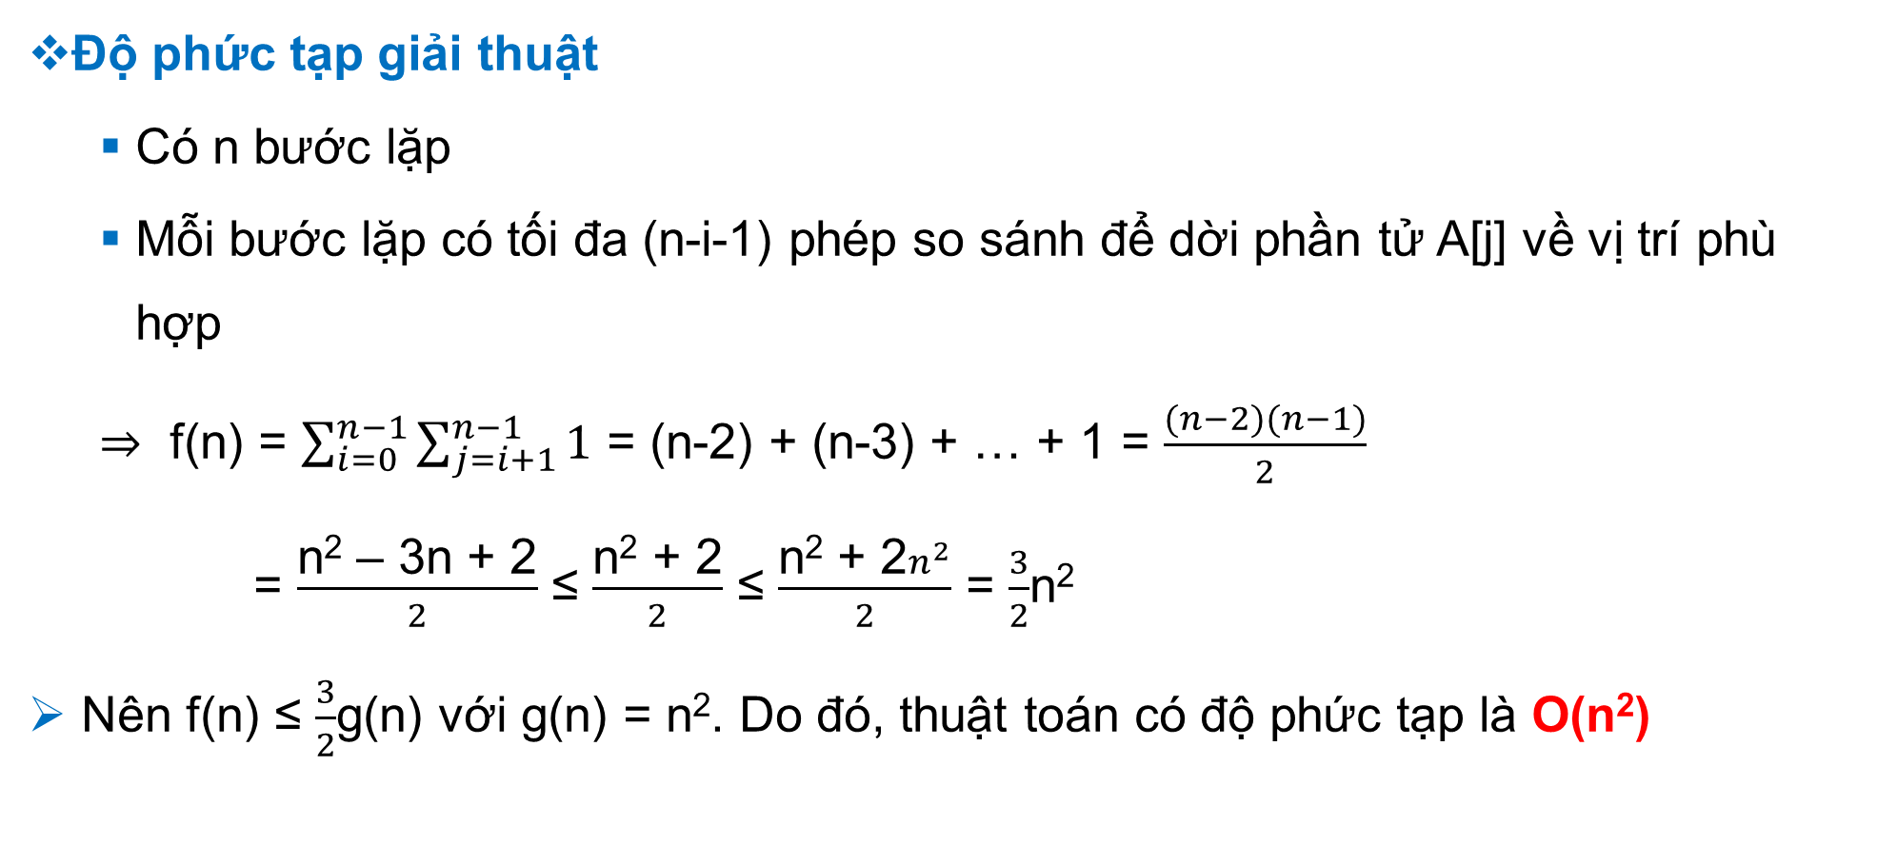
Sắp xếp nổi bọt
Độ phức tạp giải thuật
Có n bước lặp
Mỗi bước lặp có tối đa (n-i-1) phép so sánh để dời phần tử A[j] về vị trí phù hợp
⇒ f(n) = $\sum_{i=0}^{n−1}{\sum_{j=i+1}^{n−1}{1}}$ = (n-2) + (n-3) + … + 1 = $\frac{(n−2)(n−1)}{2}$
= $\frac{\text{n}\text{2}\text{ – 3}\text{n}\text{ + 2}}{2}$ ≤ $\frac{\text{n}\text{2} \text{+ }\text{2}}{2}$ ≤ $\frac{\text{n}\text{2}\text{ + 2}n^{2}}{2}$ = $\frac{3}{2}$n²
Nên f(n) ≤ $\frac{3}{2}$g(n) với g(n) = n². Do đó, thuật toán có độ phức tạp là O(n²)

Slide 48
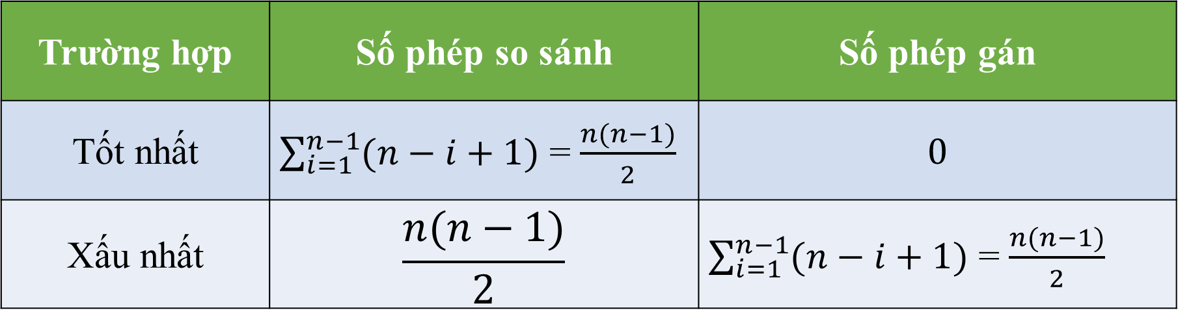
Sắp xếp nổi bọt
Độ phức tạp giải thuật
Trường hợp | Số phép so sánh | Số phép gán
Tốt nhất | $\sum_{i=1}^{n−1}{(n−i+1)}$ = $\frac{n(n−1)}{2}$ | $$0$$
Xấu nhất | $$\frac{n(n−1)}{2}$$ | $\sum_{i=1}^{n−1}{(n−i+1)}$ = $\frac{n(n−1)}{2}$

Slide 49
Sắp xếp trộn Shaker Sort
TRƯỜNG ĐH NGUYỄN TẤT THÀNH
KHOA CÔNG NGHỆ THÔNG TIN
Môn học
Cấu Trúc Dữ Liệu & Giải Thuật

Slide 50
Sắp xếp trộn
Shaker Sort / Cocktail Sort
Ra đời từ việc cải tiến của giải thuật Buble Sort
Ý tưởng
Mỗi lần sắp xếp, duyệt mảng theo 2 lượt từ 2 phía khác nhau
Lượt đi: đẩy phần tử nhỏ về đầu mảng
Lượt về: đẩy phần tử lớn về cuối mảng
Ghi nhận lại những đoạn đã sắp xếp để loại bỏ các phép so sánh thừa

Slide 51
Sắp xếp trộn
Thuật toán
Bước 1: khởi tạo left = 0; right = n - 1; k = n - 1
Bước 2: Đặt j = right; // Đẩy phần tử nhỏ về đầu mảng
Nếu (j > left) thì lặp:
NếuA[j-1] > A[j] thì
Hoán đổi A[j-1]↔A[j];
k = j; // Lưu lại nơi xảy ra hoán vị
j = j – 1;
left = k; // Loại các phần tử đã có thứ tự ở đầu dãy

Slide 52
Sắp xếp trộn
Thuật toán (T.T)
Bước 3: Đặt j = left; // Đẩy phần tử lớn về cuối mảng
Nếu (j < right) thì lặp:
Nếu A[j] > A[j+1] thì
Hoán đổi A[j]↔A[j+1];
k = j; // Lưu lại nơi xảy ra hoán vị
j = j + 1;
right = k; // Loại các phần tử đã có thứ tự ở cuối dãy
Bước 4: Nếu (left < right): Quay lại bước 2

Slide 53
Sắp xếp trộn
Java
public static void ShakerSort(int A[], int n) {
int left = 0, right = n - 1, k = n - 1;
while (left < right) {
for (int i=left; i<right; i++) {
if (A[i] > A[i+1]) {
Swap(A[i], A[i+1]); // Hoán vị
k = i;
}
}
right = k;
for (int i=right; i>left; i--) {
if (A[i] < A[i-1]) {
Swap(A[i], A[i-1]); // Hoán vị
k = i;
}
}
left = k;
}
}

Slide 54
Sắp xếp chèn
Độ phức tạp giải thuật
Từ left tới right có n bước lặp
Mỗi bước lặp có 2 đoạn chương trình con chạy song song, mỗi đoạn lại có n bước lặp
Vậy theo nguyên lý cộng thì f(n) = n * Max(n, n) = n * n = n²
Nên f(n) ≤ g(n) với g(n) = n². Do đó, thuật toán có độ phức tạp là O(n²)

Slide 55
Kết luận
Tất cả các thuật toán trên đều được thiết kế dựa trên nguyên lý duyệt tuần tự từng phần tử của dãy để so sánh
Bottom-up design
Vét cạn
Tất cả các thuật toán này đều có độ phức tạp là O(n²) ⇒ phù hợp với các bài toán có kích thước dữ liệu cỡ trung bình
Các thuật toán này trở nên phổ biến nhờ sự giản đơn trong ý tưởng và cách cài đặt (dễ lập trình)

Slide 56

Hỏi & Đáp
“Formal education will make you a living;
self-education will make you a fortune”

Slide 57
Bài học kế tiếp
Bài toán sắp xếp
Các giải thuật sắp xếp nâng cao
Shell Sort
Quick Sort
Heap Sort
Merge Sort

Slide 58
Tài liệu tham khảo
Tài liệu môn học
[1] Michael T. Goodrich, Roberto Tamassia, Data Structures & Algorithms in Java (6th Edition)
[2] Trần Hạnh Nhi, Dương Anh Đức, Cấu trúc dữ liệu & giải thuật, Khoa CNTT, trường ĐH KHTN ĐHQG TpHCM
Tài liệu tham khảo thêm
[3] Thomas H. Cormen et al., 2009, Introduction to Algorithms, 3rd Edition, ebook.
[4] Hoàng M. L., 2002, Cấu trúc dữ liệu và giải thuật, ĐHSP Hà Nội.

